Slide 1
HOẠT ĐỘNG THỰC HÀNH TRẢI NGHIỆM
TRẢI NGHIỆM
TÌM HIỂU MỘT SỐ KIẾN THỨC VỀ TÀI CHÍNH
2 tiết: T51 – T52
GV Trương Tử Trang – THPT Vĩnh Thạnh 1
Notes:
Bìa. Đáp án, lời giải hiện theo click. Nút GeoGebra mở trang online (cần Internet).
Lớp 10A7 có HS khiếm thính: mọi yêu cầu, luật chơi, đáp án đều có chữ trên slide; video có phụ đề. Lớp 10A4 có HS khuyết tật (bệnh máu): hạn chế di chuyển, trả lời tại chỗ bằng bảng con.

Slide 2
MỤC TIÊU BÀI HỌC
TỔNG KẾT
Yêu cầu cần đạt (SGK tr.92 – 95)
Vận dụng công thức lãi kép để tính số tiền tiết kiệm; tính ngược số tiền cần gửi.
Đọc biểu đồ giá cổ phiếu, tính tiền lãi/lỗ; so sánh tiết kiệm và đầu tư.
Lập hàm số bậc nhất trên từng khoảng mô tả thuế thu nhập cá nhân theo biểu luỹ tiến từng phần; tính thuế cho tình huống thực tế.
Năng lực toán học: mô hình hoá (lãi kép, hàm thuế); giải quyết vấn đề (lựa chọn phương án tài chính); tư duy và lập luận; giao tiếp; sử dụng công cụ (máy tính cầm tay, bảng tính).
Phẩm chất: trách nhiệm với tài chính gia đình; trung thực, ý thức nộp thuế; thận trọng trước thông tin đầu tư trên mạng.
HĐTN: Tìm hiểu một số kiến thức về tài chính – Toán 10 2
Notes:
1'. Yêu cầu cần đạt lấy từ khung 'Kiến thức, kĩ năng' SGK tr.92 – 95.

Slide 3
LỘ TRÌNH 2 TIẾT
TỔNG KẾT
T51
1. Tiết kiệm – lãi kép. 2. Đầu tư cổ phiếu
🎮 Ai nhanh hơn?
T52
3. Thuế thu nhập cá nhân; Trạm kiểm chứng AI; kế hoạch tài chính gia đình
🎮 Rung chuông vàng
HĐTN: Tìm hiểu một số kiến thức về tài chính – Toán 10 3
Notes:
Chiếu để HS nắm lộ trình bài học.

Slide 4
TIẾT 1 (T51)
Tiết kiệm và đầu tư
Mục tiêu tiết học:
• Tính số tiền tiết kiệm theo lãi kép.
• Đọc biểu đồ cổ phiếu, so sánh tiết kiệm và đầu tư.
GV Trương Tử Trang – THPT Vĩnh Thạnh 4
Notes:
Tiết 1 (45'): Khởi động 5' – HĐ1 lãi kép, Trao đổi 15' – HĐ2 cổ phiếu, Trao đổi 12' – Vận dụng 1: 8' – Trò chơi 3' – Tổng kết 2'.

Slide 5


KHỞI ĐỘNG – TIẾT KIỆM HAY ĐẦU TƯ?
KHỞI ĐỘNG
Sau vụ cà phê, gia đình em bán được một khoản tiền. Bố mẹ băn khoăn: nên gửi tiết kiệm ngân hàng hay mua cổ phiếu? Mỗi tháng bố/mẹ đi làm có phải nộp thuế thu nhập cá nhân không, tính như thế nào? Toán học giúp gì cho những quyết định đó?
(Tình huống mở đầu – KHBD)
▶ VIDEO MỞ ĐẦU
Ảnh: Wikimedia Commons
HĐTN: Tìm hiểu một số kiến thức về tài chính – Toán 10 5
Notes:
Chiếu video mở đầu (ảnh thật, lồng tiếng, phụ đề – không nói đáp án), HS quét QR xem lại. 5'. HS trao đổi cặp đôi 2 phút; 2 – 3 HS nêu ý kiến (tiết kiệm an toàn, đầu tư có thể lãi nhiều nhưng rủi ro). GV chưa kết luận.

Slide 6
1. TIẾT KIỆM – LÃI KÉP: HĐ1 (SGK TR.92)
HÌNH THÀNH KIẾN THỨC
HĐ1. Tháng 1/2018, bác Việt gửi tiết kiệm 2 000 000 000 đồng kì hạn 36 tháng với lãi suất 7%/năm. Tháng 1/2021, bác rút tiền để mua căn hộ giá 30 626 075 đồng/m². a) Tổng số tiền bác rút ra là bao nhiêu? b) Bác mua được căn hộ diện tích bao nhiêu mét vuông?
a) $T=2 000 000 000·1,{07}^{3}=2 450 086 000$ đồng.
b) $\frac{2 450 086 000}{30 626 075}=80$ (m²).
Gửi $A$ đồng với lãi suất kép $r\%$/năm, sau $n$ năm số tiền nhận được là: $T=A·(1+r\%)^{n}$.
HĐTN: Tìm hiểu một số kiến thức về tài chính – Toán 10 6
Notes:
8'. HĐ1: nhóm đôi bấm máy (click 1, 2). Khung lãi kép (click 3). So sánh lãi đơn: 2 420 000 000 đồng.

Slide 7
TRAO ĐỔI – TÍNH NGƯỢC SỐ TIỀN GỬI
HÌNH THÀNH KIẾN THỨC
Trao đổi. Để mua được căn hộ 100 m² ở thời điểm tháng 1/2021, bác Việt cần gửi tiết kiệm từ tháng 1/2018 bao nhiêu tiền?
$A=\frac{100·30 626 075}{1,{07}^{3}}=2 500 000 000$ đồng.
Lãi kép: tiền lãi kì trước được nhập vào gốc để tính lãi kì sau – "lãi mẹ đẻ lãi con".
HĐTN: Tìm hiểu một số kiến thức về tài chính – Toán 10 7
Notes:
5'. HS biến đổi công thức (click 1). Liên hệ: lãi đơn chỉ được 2 tỉ · (1 + 3 · 7%) = 2,42 tỉ.

Slide 8
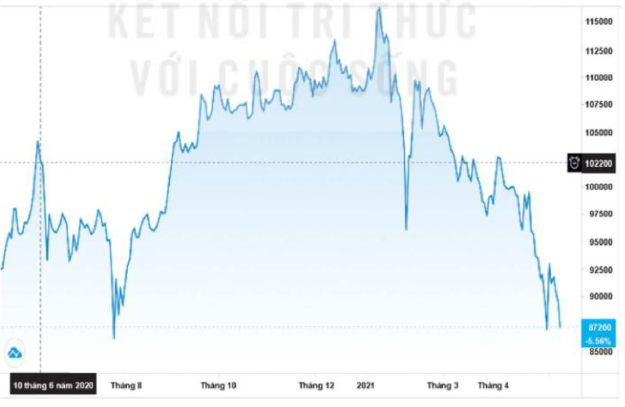
2. ĐẦU TƯ CỔ PHIẾU: HĐ2 (SGK TR.92 – 94)
HÌNH THÀNH KIẾN THỨC
HĐ2. Cô Lan có 511 000 000 đồng, dự định đầu tư chứng khoán công ty A (Hình T.1). a) Nếu bán 5 000 cổ phiếu vào các ngày 27-7-2020; 30-12-2020; 10-5-2021 thì thu được bao nhiêu? b) Nếu 10-6-2020 cô gửi tiết kiệm 6%/năm kì hạn một tháng thì ngày 10-5-2021 nhận được bao nhiêu?
a) 430 000 000 đồng (lỗ 81 triệu); 544 000 000 đồng (lãi 33 triệu); 455 000 000 đồng (lỗ 56 triệu).
b) Lãi 0,5%/tháng, 11 tháng: $511 000 000·1,{005}^{11}≈539 818 000$ đồng.
HĐTN: Tìm hiểu một số kiến thức về tài chính – Toán 10 8
Notes:
7'. Chiếu Hình T.1 phóng to; nhóm 4 HS đọc giá (click 1, 2). Đáp số khớp KHBD.

Slide 9
TRAO ĐỔI – EM CÓ BIẾT? (SGK TR.94)
HÌNH THÀNH KIẾN THỨC
Trao đổi. a) Cô Lan nên đầu tư thế nào để hiệu quả nhất? b) So sánh gửi tiết kiệm và đầu tư, cô Lan nên chọn hình thức nào?
a) Bán vào thời điểm giá cao (khoảng cuối tháng 12-2020). b) Nếu không theo dõi được thị trường thì gửi tiết kiệm an toàn hơn; đầu tư có thể lãi cao nhưng có rủi ro.
Em có biết? Tiết kiệm và đầu tư là nền tảng cho các hoạt động tài chính. Tiết kiệm là lưu giữ giá trị, biến sức mua hiện tại thành sức mua trong tương lai; đầu tư nhằm gia tăng giá trị – đưa tài chính vào các khoản đầu tư như cổ phiếu với hi vọng tài chính tăng lên.
HĐTN: Tìm hiểu một số kiến thức về tài chính – Toán 10 9
Notes:
5'. Các nhóm tranh luận (click 1). Em có biết (click 2). Nhấn mạnh: không đầu tư theo tin đồn trên mạng.

Slide 10
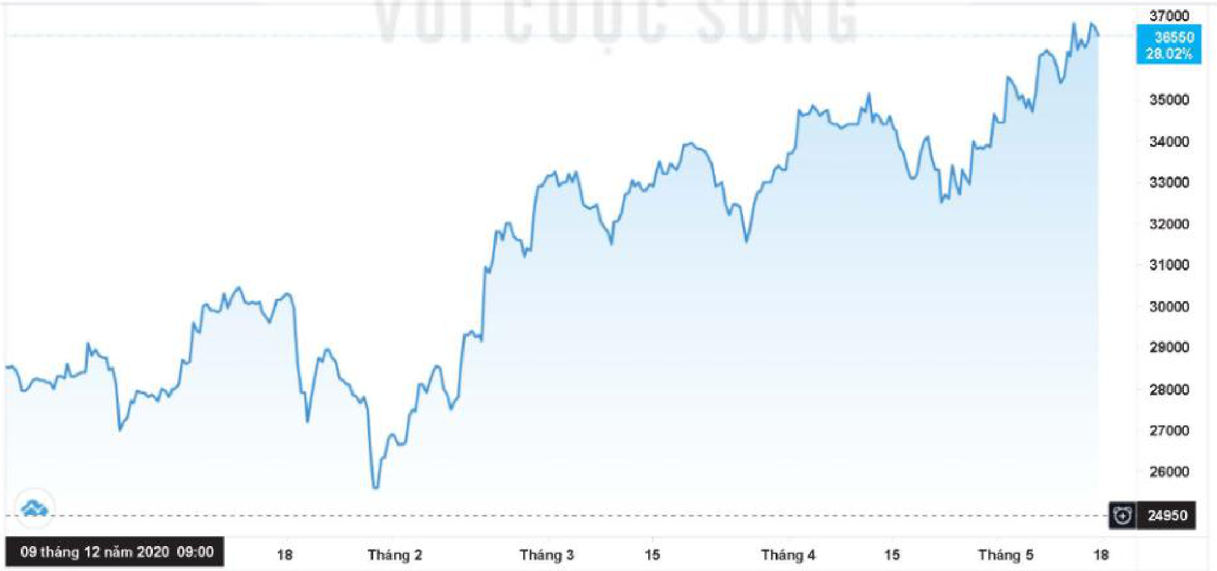
VẬN DỤNG 1 (SGK TR.94)
VẬN DỤNG
Anh Tiến có 898 200 000 đồng, muốn sau 2 năm có 1 tỉ đồng. Ngày 9-12-2020 anh mua cổ phiếu công ty B giá 24 950 đồng. Dựa vào Hình T.2, tính số tiền thu được khi bán vào ngày: a) 15-3-2021; b) 15-4-2021; c) 18-5-2021.
Số cổ phiếu: $\frac{898 200 000}{24 950}=36 000$; số tiền thu được $=36 000×$ giá đọc trên biểu đồ.
c) 18-5-2021 giá 36 550 đồng: $36 000·36 550=1 315 800 000$ đồng – vượt mục tiêu 1 tỉ đồng.
HĐTN: Tìm hiểu một số kiến thức về tài chính – Toán 10 10
Notes:
8'. Nhóm đọc biểu đồ Hình T.2 (click 1, 2). Giá 15-3, 15-4-2021 HS đọc gần đúng (≈ 33 000 – 34 000 đồng); chấp nhận sai số đọc biểu đồ.

Slide 11
TRÒ CHƠI: AI NHANH HƠN?
TRÒ CHƠI
📋 Mỗi câu 20 giây, ghi bảng con; đội đúng nhanh nhất được 1 điểm.
Bấm máy tính cầm tay:
1. 100 triệu, lãi kép 7%/năm, sau 2 năm?
114,49 triệu
2. 200 triệu, lãi kép 6%/năm, sau 3 năm?
≈ 238,2 triệu
3. Mua 1 000 cổ phiếu 25 000 đ, bán 30 000 đ: lãi?
5 triệu
4. 50 triệu, lãi 0,5%/tháng, sau 12 tháng?
≈ 53,08 triệu
HĐTN: Tìm hiểu một số kiến thức về tài chính – Toán 10 11
Notes:
3'. Click 1–4. Đã kiểm tra bằng Python. Đáp án: 1) 114,49 triệu; 2) ≈ 238,2 triệu; 3) 5 triệu; 4) ≈ 53,08 triệu.

Slide 12
TỔNG KẾT TIẾT 1
TỔNG KẾT
Lãi kép: $T=A(1+r\%)^{n}$; tính ngược $A=\frac{T}{{\left(1+r\%\right)}^{n}}$.
Đầu tư cổ phiếu: tiền thu được = số cổ phiếu × giá bán; có thể lãi hoặc lỗ – có rủi ro.
Nhiệm vụ về nhà:
Tìm hiểu lãi suất tiết kiệm của một ngân hàng ở địa phương (ghi nguồn, ngày tra cứu).
Đọc trước HĐ3 – Thuế thu nhập cá nhân (SGK tr.95).
HĐTN: Tìm hiểu một số kiến thức về tài chính – Toán 10 12
Notes:
3'. Gọi 1–2 HS nêu lại ý chính của tiết trước khi hiện khung; HS đối chiếu vở ghi, bổ sung. GV giao nhiệm vụ về nhà, nhắc hạn nộp và tiết sau kiểm tra miệng.

Slide 13
TIẾT 2 (T52)
Thuế thu nhập cá nhân
Mục tiêu tiết học:
• Lập hàm thuế bậc nhất trên từng khoảng.
• Tính thuế thu nhập cá nhân cho tình huống thực tế.
GV Trương Tử Trang – THPT Vĩnh Thạnh 13
Notes:
Tiết 2 (45'): Khái niệm, bảng thuế 6' – HĐ3a, b: 7' – HĐ3c: 7' – Vận dụng 2: 7' – Trạm AI 6' – Rung chuông vàng 6' – Vận dụng nhóm, củng cố 6'.

Slide 14
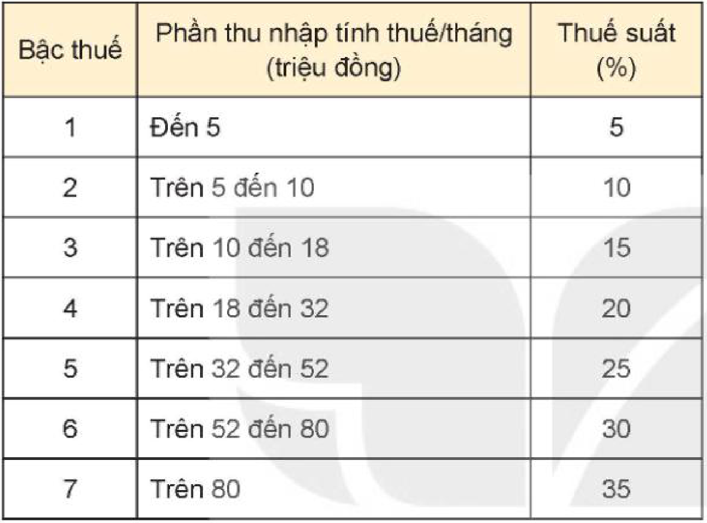
3. THUẾ THU NHẬP CÁ NHÂN (SGK TR.95)
HÌNH THÀNH KIẾN THỨC
Thuế thu nhập cá nhân là khoản tiền người có thu nhập phải trích nộp vào ngân sách nhà nước sau khi đã tính các khoản được giảm trừ (giảm trừ bản thân, người phụ thuộc).
Thu nhập tính thuế = Thu nhập chịu thuế – Các khoản giảm trừ. Thuế = Thu nhập tính thuế × Thuế suất (tính theo từng bậc).
Mỗi phần thu nhập chịu thuế suất của bậc chứa nó (luỹ tiến từng phần).
HĐTN: Tìm hiểu một số kiến thức về tài chính – Toán 10 14
Notes:
6'. GV giải thích khái niệm, đọc bảng thuế suất luỹ tiến từng phần (click 1).

Slide 15
HĐ3 (SGK TR.95)
HÌNH THÀNH KIẾN THỨC
HĐ3. a) Lập hàm số bậc nhất mô tả thuế theo thu nhập tính thuế/tháng $x$ (triệu đồng) khi $x≤5$ và vẽ đồ thị. b) Tương tự với $5<x≤10$. c) Anh Nam có thu nhập chịu thuế 28 triệu đồng/tháng, một người phụ thuộc; giảm trừ bản thân 11 triệu, người phụ thuộc 4,4 triệu/tháng. Tính thuế anh Nam nộp trong một năm.
a) $T=0,05x$ ($0≤x≤5$).
b) $T=0,25+0,1(x−5)=0,1x−0,25$ ($5<x≤10$).
c) Thu nhập tính thuế $28−11−4,4=12,6$ triệu; thuế/tháng $0,25+0,5+0,15·2,6=1,14$ triệu; cả năm $12·1,14=13,68$ triệu đồng.
HĐTN: Tìm hiểu một số kiến thức về tài chính – Toán 10 15
Notes:
14'. Nhóm 4 HS (click 1–3). Đối chiếu bằng bảng tính (hàm IF). Đáp số khớp KHBD.

Slide 16
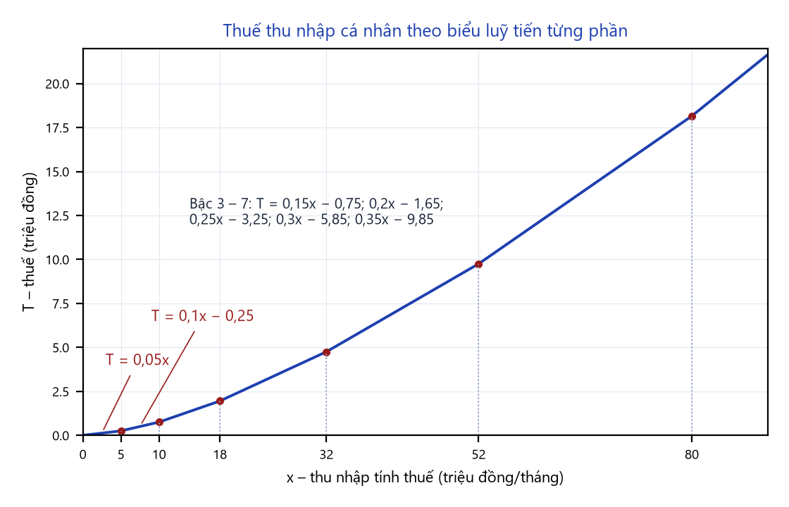
VẬN DỤNG 2 (SGK TR.95)
LUYỆN TẬP
Dùng bảng thuế suất luỹ tiến từng phần, xây dựng công thức tính thuế thu nhập cá nhân theo từng trường hợp của thu nhập tính thuế $x$ (triệu đồng/tháng).
$T=0,05x$ ($x≤5$); $0,1x−0,25$ ($5<x≤10$); $0,15x−0,75$ ($10<x≤18$); $0,2x−1,65$ ($18<x≤32$);
$0,25x−3,25$ ($32<x≤52$); $0,3x−5,85$ ($52<x≤80$); $0,35x−9,85$ ($x>80$). Đồ thị là đường gấp khúc liền nét.
HĐTN: Tìm hiểu một số kiến thức về tài chính – Toán 10 16
Notes:
7'. Mỗi nhóm lập công thức cho 2 bậc rồi ghép bảng (click 1, 2). Hàm thuế liên tục tại các mốc.

Slide 17
TRẠM KIỂM CHỨNG AI
LUYỆN TẬP
Một chatbot AI giải như sau. Chỉ ra bước sai và sửa lại.
Lời giải AI số 1: "Gửi 200 triệu, lãi kép 6%/năm, sau 2 năm được $200·(1+2·6\%)=224$ triệu đồng."
Sai: đó là lãi đơn. Lãi kép: $200·1,{06}^{2}=224,72$ triệu đồng.
Lời giải AI số 2: "Thu nhập tính thuế 12,6 triệu thuộc bậc thuế suất 15% nên thuế $=12,6·15\%=1,89$ triệu đồng/tháng."
Sai: thuế luỹ tiến từng phần – $0,25+0,5+2,6·15\%=1,14$ triệu đồng/tháng.
💬 Câu lệnh mẫu: "Hãy chỉ ra bước sai trong lời giải sau (nếu có) và giải thích, không giải lại toàn bộ: …"
HĐTN: Tìm hiểu một số kiến thức về tài chính – Toán 10 17
Notes:
6'. Nhóm lẻ số 1, nhóm chẵn số 2 (click 1, 2). Nhắc ghi Nhật ký sử dụng AI.

Slide 18
TRÒ CHƠI: RUNG CHUÔNG VÀNG
TRÒ CHƠI
🔔 Luật chơi
Mỗi bạn một bảng con – viết đáp án khi hết giờ.
Câu nhiều lựa chọn: ghi A, B, C hoặc D (30 giây).
Câu Đúng/Sai: ghi Đ hoặc S cho từng ý (60 giây).
Câu trả lời ngắn, thực tế: ghi một số (60 giây).
Sai: rời sàn thi. Bạn trụ lại cuối cùng rung chuông vàng!
HĐTN: Tìm hiểu một số kiến thức về tài chính – Toán 10 18
Notes:
Mỗi HS một bảng con. Mỗi câu 30 giây (Đ/S, trả lời ngắn, thực tế: 60 giây). Sai rời sàn thi; có thể 'cứu trợ' 1 lần. Cấu trúc 8 câu theo đề thi từ 2025: nhiều lựa chọn, Đúng/Sai, trả lời ngắn, thực tế. Đáp án đã kiểm tra bằng Python.

Slide 19
RUNG CHUÔNG VÀNG – CÂU 1 – BIẾT
TRÒ CHƠI
Gửi $A$ đồng với lãi suất kép $r\%$/năm, sau $n$ năm số tiền nhận được là
A. $T=A·n·r\%$
A. $T=A·n·r\%$ ✘
B. $T=A(1+n·r\%)$
B. $T=A(1+n·r\%)$ ✘
C. $T=A(1+r\%)^{n}$
C. $T=A(1+r\%)^{n}$ ✔
D. $T=A+r\%^{n}$
D. $T=A+r\%^{n}$ ✘
Đáp án C. Công thức lãi kép.
HĐTN: Tìm hiểu một số kiến thức về tài chính – Toán 10 19
Notes:
30 giây. HS giơ thẻ A/B/C/D. Click 1: đáp án C (xanh), phương án sai (đỏ). Công thức lãi kép. Nhiễu B: công thức lãi đơn; A: chỉ là tiền lãi đơn.

Slide 20
RUNG CHUÔNG VÀNG – CÂU 2 – HIỂU
TRÒ CHƠI
Gửi 100 triệu đồng với lãi suất kép 7%/năm. Sau 2 năm số tiền nhận được là
A. 114 triệu
A. 114 triệu ✘
B. 114,49 triệu
B. 114,49 triệu ✔
C. 107 triệu
C. 107 triệu ✘
D. 149 triệu
D. 149 triệu ✘
Đáp án B. $100·1,{07}^{2}=114,49$.
HĐTN: Tìm hiểu một số kiến thức về tài chính – Toán 10 20
Notes:
30 giây. HS giơ thẻ A/B/C/D. Click 1: đáp án B (xanh), phương án sai (đỏ). 100· 1,07² = 114,49. Nhiễu A: lãi đơn; C: chỉ 1 năm; D: nhầm 1,49.

Slide 21
RUNG CHUÔNG VÀNG – CÂU 3 – HIỂU
TRÒ CHƠI
Thu nhập tính thuế 15 triệu đồng/tháng. Thuế phải nộp mỗi tháng là
A. 1,5 triệu
A. 1,5 triệu ✔
B. 2,25 triệu
B. 2,25 triệu ✘
C. 0,75 triệu
C. 0,75 triệu ✘
D. 1,2 triệu
D. 1,2 triệu ✘
Đáp án A. $0,25+0,5+5·15\%=1,5$ triệu.
HĐTN: Tìm hiểu một số kiến thức về tài chính – Toán 10 21
Notes:
30 giây. HS giơ thẻ A/B/C/D. Click 1: đáp án A (xanh), phương án sai (đỏ). 0,25+0,5+5· 15\% = 1,5 triệu. Nhiễu B: nhân cả 15 triệu với 15%; C: chỉ hai bậc đầu.

Slide 22
RUNG CHUÔNG VÀNG – CÂU 4 – VẬN DỤNG
TRÒ CHƠI
Mua 2 000 cổ phiếu giá 30 000 đồng, bán khi giá 27 500 đồng. Kết quả là
A. Lãi 5 triệu
A. Lãi 5 triệu ✘
B. Lỗ 5 triệu
B. Lỗ 5 triệu ✔
C. Lỗ 2,5 triệu
C. Lỗ 2,5 triệu ✘
D. Hoà vốn
D. Hoà vốn ✘
Đáp án B. $2 000·(27 500−30 000)=−5 000 000$ đồng.
HĐTN: Tìm hiểu một số kiến thức về tài chính – Toán 10 22
Notes:
30 giây. HS giơ thẻ A/B/C/D. Click 1: đáp án B (xanh), phương án sai (đỏ). 2\,000·(27\,500-30\,000) = -5\,000\,000 đồng. Nhiễu A: nhầm dấu; C: quên nhân 2 000 cổ phiếu (tính sai đơn vị).

Slide 23
RUNG CHUÔNG VÀNG – CÂU 5 – ĐÚNG/SAI
TRÒ CHƠI
Gia đình bạn Hoa ở Vĩnh Thạnh bán cà phê được 200 triệu đồng, gửi tiết kiệm 2 năm với lãi suất kép 6%/năm (kì hạn 1 năm).
a) Sau 1 năm được 212 triệu đồng.
ĐÚNG
b) Sau 2 năm được 224 triệu đồng.
SAI (224,72)
c) Tiền lãi sau 2 năm là 24,72 triệu đồng.
ĐÚNG
d) Đầu tư cổ phiếu luôn lãi hơn gửi tiết kiệm.
SAI (có rủi ro)
HĐTN: Tìm hiểu một số kiến thức về tài chính – Toán 10 23
Notes:
60 giây. Click 1–4. 200·1,06² = 224,72. Đã kiểm tra bằng Python. Đáp án: Đ – S – Đ – S.

Slide 24
RUNG CHUÔNG VÀNG – CÂU 6 – HIỂU
TRÒ CHƠI
Thu nhập tính thuế 8 triệu đồng/tháng. Tính thuế thu nhập cá nhân mỗi tháng (triệu đồng).
Đáp số: 0,55. $5·5\%+3·10\%=0,55$.
HĐTN: Tìm hiểu một số kiến thức về tài chính – Toán 10 24
Notes:
60 giây. Click 1. Sai thường gặp: 8 · 10% = 0,8. Đáp số: 0,55. 5· 5\%+3· 10\% = 0,55.

Slide 25
RUNG CHUÔNG VÀNG – CÂU 7 – VẬN DỤNG
TRÒ CHƠI
Thu nhập tính thuế 20 triệu đồng/tháng. Tính thuế mỗi tháng (triệu đồng).
Đáp số: 2,35. $0,25+0,5+1,2+2·20\%=2,35$ (hay $0,2·20−1,65$).
HĐTN: Tìm hiểu một số kiến thức về tài chính – Toán 10 25
Notes:
90 giây. Click 1. Đáp số: 2,35. 0,25+0,5+1,2+2· 20\% = 2,35 (hay 0,2· 20-1,65).

Slide 26
RUNG CHUÔNG VÀNG – CÂU 8 – VẬN DỤNG
TRÒ CHƠI
Gửi 50 triệu đồng tiền bán hồ tiêu với lãi suất 0,5%/tháng (lãi kép theo tháng). Sau 12 tháng nhận được bao nhiêu triệu đồng (làm tròn đến hàng phần trăm)?
Đáp số: 53,08. $50·1,{005}^{12}≈53,08$ triệu đồng.
HĐTN: Tìm hiểu một số kiến thức về tài chính – Toán 10 26
Notes:
90 giây. Click 1. Số liệu giả định để luyện tập. Đáp số: 53,08. 50· 1,005^12≈ 53,08 triệu đồng.

Slide 27
VẬN DỤNG – KẾ HOẠCH TÀI CHÍNH GIA ĐÌNH
VẬN DỤNG
📊 Nhiệm vụ nhóm: "Quản lí tiền bán nông sản thông minh"
Giả sử gia đình bán cà phê được 200 triệu đồng. Tìm lãi suất tiết kiệm thực tế của một ngân hàng ở Vĩnh Thạnh (ghi nguồn, ngày tra cứu).
Dùng bảng tính tính số tiền nhận được sau 1, 2, 3 năm (kì hạn 12 tháng và kì hạn 1 tháng).
Nêu ưu, nhược điểm của gửi tiết kiệm và đầu tư; thiết kế infographic (giấy A0 hoặc Canva).
Nộp lên Padlet kèm Nhật ký sử dụng AI (nếu có dùng).
HĐTN: Tìm hiểu một số kiến thức về tài chính – Toán 10 27
Notes:
2'. Giao nhiệm vụ nhóm (làm ở nhà), tiêu chí infographic (KHBD mục IV). Ví dụ: 200 triệu, 6%/năm, sau 2 năm 224,72 triệu.

Slide 28

CỦNG CỐ TRỰC TUYẾN – NHIỆM VỤ VỀ NHÀ
TỔNG KẾT
Bài củng cố trực tuyến – quét mã QR hoặc mở đường link:
https://trangtu66.github.io/Taode_thi_online/cc_taichinh_t10.html
Nhiệm vụ về nhà:
Hoàn thành infographic nhóm, nộp Padlet.
Chuẩn bị HĐTN: Mạng xã hội – lợi và hại (T53, T54): đọc SGK tr.96 – 99, chuẩn bị phiếu khảo sát.
▶ MỞ BÀI CỦNG CỐ
HĐTN: Tìm hiểu một số kiến thức về tài chính – Toán 10 28
Notes:
3'. HS quét QR làm bài củng cố online ở nhà. Đáp án chỉ mở khi GV cho phép.

Slide 29
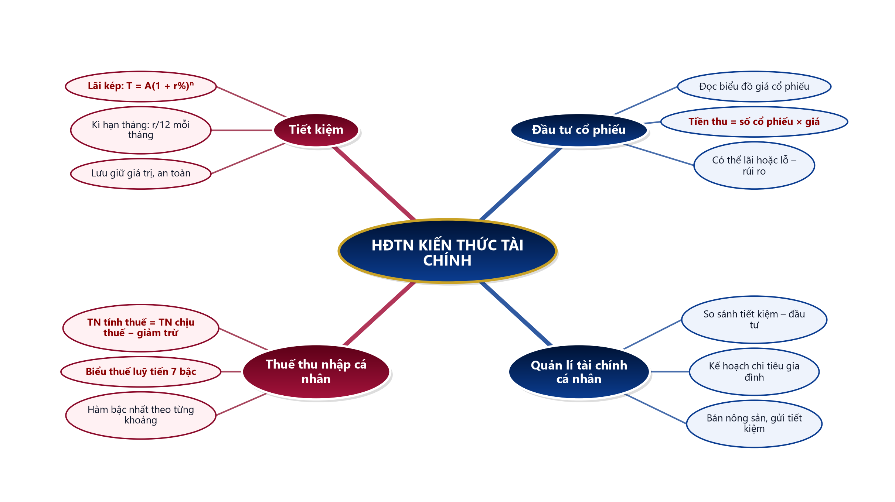
SƠ ĐỒ TƯ DUY – KIẾN THỨC TÀI CHÍNH
TỔNG KẾT
HĐTN: Tìm hiểu một số kiến thức về tài chính – Toán 10 29
Notes:
2'. HS nêu lại: lãi kép, đầu tư cổ phiếu, thuế thu nhập cá nhân, kế hoạch tài chính.

Slide 30
PHỤ LỤC 1 – SAI LẦM THƯỜNG GẶP
DÀNH CHO GV
Dùng công thức lãi đơn thay cho lãi kép.
Kì hạn 1 tháng: dùng lãi suất năm thay vì lãi suất tháng (6%/12 = 0,5%).
Thuế: nhân toàn bộ thu nhập tính thuế với thuế suất bậc cao nhất (không luỹ tiến từng phần).
Quên trừ giảm trừ bản thân, người phụ thuộc trước khi tính thuế.
HĐTN: Tìm hiểu một số kiến thức về tài chính – Toán 10 30
Notes:
Slide ẩn – chỉ GV xem khi chuẩn bị.

Slide 31
PHỤ LỤC 2 – PHÂN HOÁ, DỰ PHÒNG
DÀNH CHO GV
HS cần hỗ trợ: HĐ1, Câu 1, 2, 6; phiếu công thức in sẵn; bảng tính mẫu.
HS khá, giỏi: Vận dụng 1, 2, HĐ3c, Câu 7, 8; lập bảng tính hàm IF cho thuế.
10A7 (khiếm thính): biểu đồ phóng to, đánh dấu màu thời điểm; công thức, khái niệm viết bảng; video có phụ đề. 10A4: tính bằng máy tính tại bàn; nghỉ ngắn giữa Tiết 2.
Mất điện/mạng: KHBD, biểu đồ, bảng thuế in; máy tính cầm tay.
HĐTN: Tìm hiểu một số kiến thức về tài chính – Toán 10 31
Notes:
Slide ẩn – chỉ GV xem khi chuẩn bị.

